Slide 1
MANEJO CLÍNICO
DA TUBERCULOSE
Módulo 4
Retratamento, Falência e Resistência
INSERIR O TÍTULO
DO EVENTO
X a X de XXXXXX de 2018 • Brasília/DF
Notes:
<número>

Slide 2
Orientações
Slides fundo verde: caso clínico
Slides fundo azul: teoria
Slides fundo vinho: discussão
Slides fundo branco: perguntas/respostas
Notes:
<número>

Slide 3
JLCC está com 70 anos de idade e viúvo.
Possui diabetes há 19 anos que acompanha com endocrinologista particular.
Relata fazer dieta irregular, usa hipoglicemiante oral.
Notes:
<número>

Slide 4
Relata ter tido TB há 5 anos com tratamento regular, completo e autoadministrado.
Notes:
<número>

Slide 5
Chegou à UBS emagrecido.
O restante do exame físico não mostrou anormalidades.
Trouxe os resultados de duas baciloscopias de escarro realizadas na rede privada.
Resultados: positivas (++)
Notes:
<número>

Slide 6
Repetir a baciloscopia
1 – Para a confirmação diagnóstica, a conduta mais correta para JLCC, ao ser atendido na UBS é:
Solicitar cultura, teste de sensibilidade e TRM-TB, se disponível
a)
Não é necessário solicitar novos exames
b)
c)
Notes:
<número>

Slide 7
Notes:
Poll Title: 1 – Para a confirmação diagnóstica, a conduta mais correta para JLCC, ao ser atendido na UBS é:
https://www.polleverywhere.com/multiple_choice_polls/2UWdOXKPKQHcgfPdMgi21
<número>

Slide 8
Repetir a baciloscopia
1 – Para a confirmação diagnóstica, a conduta mais correta para JLCC, ao ser atendido na UBS é:
Solicitar cultura, teste de sensibilidade e TRM-TB, se disponível
a)
Não é necessário solicitar novos exames
b)
c)
Notes:
<número>

Slide 9
Investigação de TB em retratamentos (recidiva ou retorno após abandono) com TRM-TB
Pessoa com sinais e sintomas sugestivos de TB
Realizar Baciloscopia + TRM-TB + Cultura + TS
Baciloscopia positiva + MTB detectado
Baciloscopia negativa + MTB não detectado
Baciloscopia negativa + ²MTB detectado
Baciloscopia positiva + MTB não detectado
Pessoa com TB
Mantém sintomas
Resistência a Rifampicina Detectada
Resistência a Rifampicina Não Detectada
Sem Resistência: encaminhar para referência secundária
Com resistência: encaminhar para referência terciária
Aguardar Cultura e TS
TB provável:
Iniciar EB
Aguardar cultura e TS para afastar MNT¹
Não
Sim
Repetir o TRM-TB Encaminhar para referência terciária. Cobrar cultura e TS
Iniciar tratamento para TB com EB. Rever o tratamento após resultado do TS
TB improvável
Aguardar cultura e TS
Continuar investigação
Aguardar cultura e TS
1- Afastar MNT
2- Possibilidade de detecção de bacilos inviáveis
EB- Esquema básico; TS- teste de sensibilidade; MTB- Mycobacterium tuberculosis; MNT- micobacteriose não tuberculosa. A pessoa deve chegar à referência terciária em no máximo 15 dias.
Notes:
Lembrar no caso de discordância dos dois TRM-TB realizar o terceiro e encaminhar para referência
<número>

Slide 10
Iniciar o esquema básico
2 – A conduta terapêutica recomendada para JLCC na UBS é:
Iniciar o esquema de retratamento
a)
Encaminhar para a referência secundária
b)
c)
Notes:
<número>

Slide 11
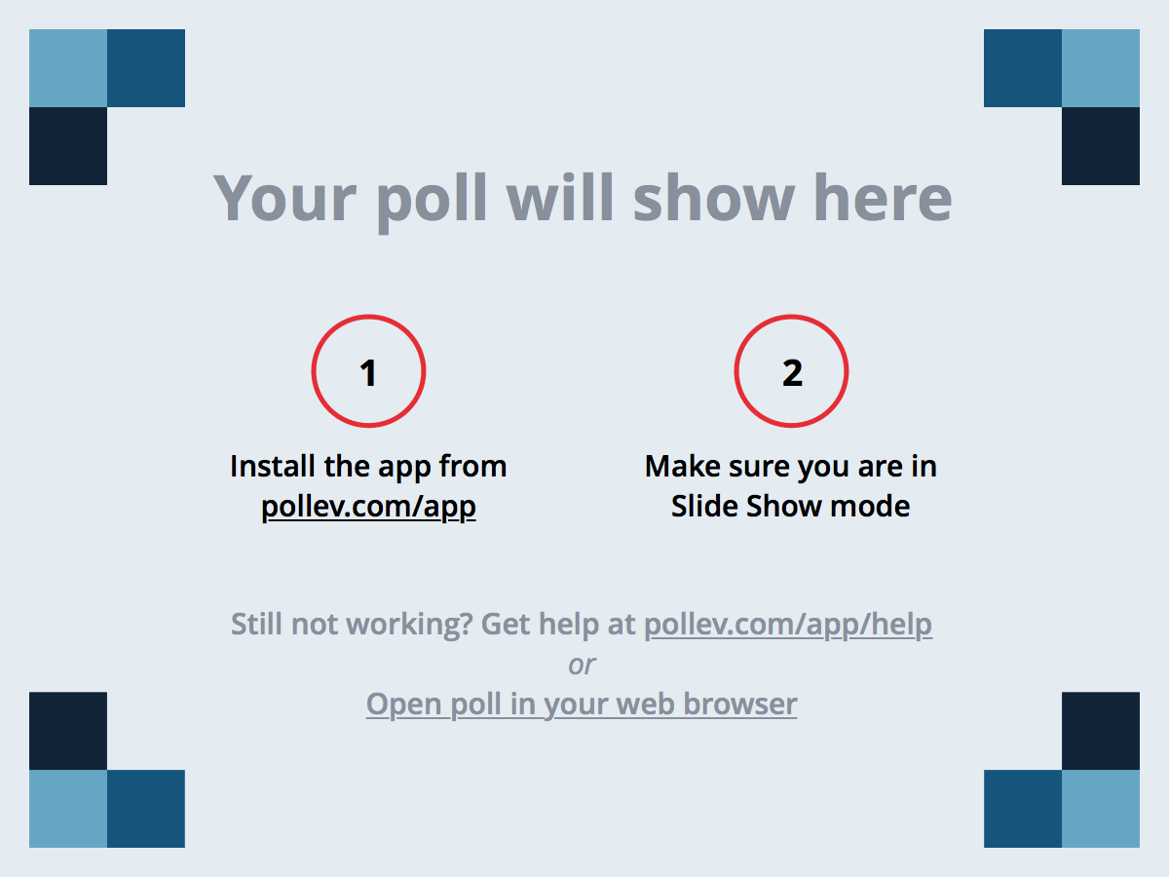
Notes:
Poll Title: 2 – A conduta terapêutica recomendada para JLCC na UBS é:
https://www.polleverywhere.com/multiple_choice_polls/XYNlWRbh93VecDiPn7XFZ
<número>

Slide 12
Iniciar o esquema básico
2 – A conduta terapêutica recomendada para JLCC na UBS é:
Iniciar o esquema de retratamento
a)
Encaminhar para a referência secundária
b)
c)
Notes:
<número>

Slide 13
Repetiram a baciloscopia e solicitaram cultura com teste de sensibilidade.
Não havia TRM-TB disponível.
Foi iniciado o esquema básico, em regime autoadministrado, por dificuldades operacionais da UBS.
Notes:
<número>

Slide 14
O retorno de JLCC foi agendado para 30 dias ou antes, caso apresentasse alguma reação adversa após o início do tratamento.
Notes:
<número>

Slide 15
Está indicado apenas para pessoas com risco de abandono e em retratamento
3 – Sobre o TDO é correto afirmar:
Está indicado de acordo com a vontade da pessoa em tratamento
a)
Está indicado para todas as pessoas com tuberculose
b)
c)
Notes:
<número>

Slide 16
Notes:
Poll Title: 3 – Sobre o TDO é correto afirmar:
https://www.polleverywhere.com/multiple_choice_polls/iyF6qYMPSJtKG5z7UZrc2
<número>

Slide 17
Está indicado apenas para pessoas com risco de abandono e em retratamento
3 – Sobre o TDO é correto afirmar:
Está indicado de acordo com a vontade da pessoa em tratamento
a)
Está indicado para todas as pessoas com tuberculose
b)
c)
Notes:
<número>

Slide 18
No 7º dia de tratamento, JLCC voltou à UBS.
Familiares relataram que ele vinha apresentando confusão mental e agitação, além de estar dormindo mal.
Realizada glicemia capilar: 450mg/dL.
Notes:
<número>

Slide 19
Medicar com insulina regular e recomendar que retorne ao seu endocrinologista
4 – Diante dessa situação, qual conduta a equipe da UBS deverá tomar?
Tentar uma vaga em hospital de referência para TB
a)
Encaminhá-lo imediatamente a um serviço de emergência
b)
c)
Notes:
<número>

Slide 20
Notes:
Poll Title: 4 – Diante dessa situação, qual conduta a equipe da UBS deverá tomar?
https://www.polleverywhere.com/multiple_choice_polls/95T98gY23hZKQ7LxUfqEc
<número>

Slide 21
Medicar com insulina regular e recomendar que retorne ao seu endocrinologista
4 – Diante dessa situação, qual conduta a equipe da UBS deverá tomar?
Tentar uma vaga em hospital de referência para TB
a)
Encaminhá-lo imediatamente a um serviço de emergência
b)
c)
Notes:
Paciente com confusão mental.
Dispor vaga para um hospital de referência para tuberculose.
<número>

Slide 22
JLCC foi encaminhado ao serviço de emergência mais próximo, em ambulância com médico, levando o relato do diagnóstico da TB e a sua evolução.
Notes:
<número>

Slide 23
Na emergência, foi diagnosticado com cetoacidose diabética.
Iniciou tratamento no quarto de isolamento e, em seguida, foi transferido para o isolamento da UTI onde permaneceu por 72 horas, com alta hospitalar em 7 dias.
Notes:
<número>

Slide 24
Pode ser considerada em condições de vulnerabilidade social
5 – Sobre a internação de pessoas com TB é correto afirmar:
Deve ocorrer apenas em locais com vagas exclusivas para pessoas com tuberculose
a)
Só deve ocorrer em situações de emergência
b)
c)
Notes:
<número>

Slide 25
Notes:
Poll Title: 5 – Sobre a internação de pessoas com TB é correto afirmar:
https://www.polleverywhere.com/multiple_choice_polls/6Tt6ZSXfprn0WdHHFNXQh
<número>

Slide 26
Pode ser considerada em condições de vulnerabilidade social
5 – Sobre a internação de pessoas com TB é correto afirmar:
Deve ocorrer apenas em locais com vagas exclusivas para pessoas com tuberculose
a)
Só deve ocorrer em situações de emergência
b)
c)
Notes:
<número>

Slide 27
Indicações de internação
Meningoencefalite tuberculosa
Intolerância medicamentosa não controlável em ambulatório
Estado geral que não permita tratamento em ambulatório
Notes:
<número>

Slide 28
Indicações de internação
Intercorrências clínicas e/ou cirúrgicas relacionadas ou não à TB que necessitem de tratamento e/ou procedimento em unidade hospitalar.
Notes:
<número>

Slide 29
Indicações de internação
Situação de vulnerabilidade social
Grupos com maior possibilidade de abandono, especialmente se for caso de retratamento, falência ou resistência
Notes:
<número>

Slide 30
JLCC compareceu à consulta agendada após o início do tratamento.
Sentia-se bem e estava em acompanhamento com seu endocrinologista, que reorientou sua dieta e ajustou a medicação com insulina.
Notes:
<número>

Slide 31
JLCC disse que estava usando regularmente os medicamentos da TB e que não os interrompeu mesmo durante a internação hospitalar.
Mantém o peso mas refere melhora do estado geral.
Baciloscopia de 1º mês (++)
Notes:
<número>

Slide 32
2º mês de tratamento
JLCC relata sentir-se bem. Ganhou 1Kg.
Baciloscopia positiva (+)
Resultado da cultura inicial: positiva para M. tuberculosis.
Teste de sensibilidade em andamento.
Notes:
<número>

Slide 33
Manter a fase intensiva
6 – A conduta terapêutica recomendada para JLCC na UBS, ao final do 2º mês é:
Iniciar a fase de manutenção
a)
Encaminhar para a referência secundária
b)
c)
Notes:
<número>

Slide 34
Notes:
Poll Title: 6 – A conduta terapêutica recomendada para JLCC na UBS, ao final do 2º mês é:
https://www.polleverywhere.com/multiple_choice_polls/Uowghb8xWeqHzJTGp3zAX
<número>

Slide 35
Manter a fase intensiva
6 – A conduta terapêutica recomendada para JLCC na UBS, ao final do 2º mês é:
Iniciar a fase de manutenção
a)
Encaminhar para a referência secundária
b)
c)
Notes:
<número>

Slide 36
Foi mantida a fase intensiva, com reavaliação ao final do terceiro mês.
Notes:
<número>

Slide 37
3º mês de tratamento
JLCC relata indisposição, atribuída à dificuldade no controle do diabetes.
Ganhou mais 1 Kg.
Baciloscopia: positiva (+)
Resultado do teste de sensibilidade: resistência à rifampicina e isoniazida.
Notes:
<número>

Slide 38
Ajustar a dose ou tentar um novo esquema de tratamento
7 – Qual a conduta recomendada para JLCC na UBS, ao final do 3º mês é:
Iniciar a fase de manutenção
a)
Encaminhar para a referência terciária
b)
c)
Notes:
<número>

Slide 39
Notes:
Poll Title: 7 – Qual a conduta recomendada para JLCC na UBS, ao final do 3º mês é:
https://www.polleverywhere.com/multiple_choice_polls/Z3hH4OpmtqGUpEdUnYpe5
<número>

Slide 40
Ajustar a dose ou tentar um novo esquema de tratamento
7 – Qual a conduta recomendada para JLCC na UBS, ao final do 3º mês é:
Iniciar a fase de manutenção
a)
Encaminhar para a referência terciária
b)
c)
Notes:
<número>

Slide 41
Falência
Baciloscopia no início do tratamento fortemente positiva (++ ou +++) e assim permanece até o 4º mês.
Baciloscopia no início do tratamento positiva, seguida de negativação e nova positividade, por dois meses consecutivos, a partir do 4º mês.
Notes:
<número>

Slide 42
Falência
Persistência da positividade do escarro ao final do tratamento
Notes:
<número>

Slide 43
Resistência
Mutação genética do Mycobacterium tuberculosis, durante seu processo de multiplicação, que confere resistência natural aos medicamento do tratamento da tuberculose.
Notes:
<número>

Slide 44
Resistência
Ocorre, principalmente, em ambientes com condições favoráveis de nutrição, oxigenação e pH, tal qual o interior da cavidade pulmonar.
Notes:
<número>

Slide 45
Tipos de Resistência
Primária → pessoas nunca tratadas para TB e foram contaminadas por bacilos previamente resistentes.
Secundária ou adquirida → pessoas com TB inicialmente sensível, que se torna resistente após exposição aos medicamentos: esquemas inadequados, uso irregular.
Notes:
<número>

Slide 46
O tratamento anterior para TB é um dos fatores relacionados à maior frequência de resistência, principalmente se houver história de tratamento irregular e/ou abandono.
Notes:
<número>

Slide 47
A persistência de baciloscopia positiva no 2º mês de tratamento não caracteriza falência.
Recomenda-se realizar TRM-TB, cultura e teste de sensibilidade para o diagnóstico precoce de resistência
Notes:
<número>

Slide 48
JLCC foi encaminhado à referência terciária onde foi iniciado o esquema para TBMDR
Notes:
<número>

Slide 49
4º mês de tratamento
JLCC ganhou mais 1 Kg.
Baciloscopia positiva ++.
Notes:
<número>

Slide 50
Encaminhar para avaliação com o endocrinologista
8 – A conduta apropriada para JLCC é:
Verificar adesão ao tratamento e resultado teste de sensibilidade de 2ª linha
a)
Trocar o esquema para TBXDR
b)
c)
Notes:
<número>

Slide 51
Notes:
Poll Title: 8 – A conduta apropriada para JLCC é:
https://www.polleverywhere.com/multiple_choice_polls/Id5NZUrgmzZcIhQefnIkQ
<número>

Slide 52
Encaminhar para avaliação com o endocrinologista
8 – A conduta apropriada para JLCC é:
Verificar adesão ao tratamento e resultado teste de sensibilidade de 2ª linha
a)
Trocar o esquema para TBXDR
b)
c)
Notes:
<número>

Slide 53
A médica assistente telefonou para o laboratório e obteve o resultado do TS que revelou sensibilidade aos medicamentos de 2ª linha.
Com esse resultado, retornou para a consulta de JLCC, dessa vez com a equipe multiprofissional da referência.
Notes:
<número>

Slide 54
Ela refere uso regular e não tem comportamento relacionado ao maior risco de abandono
9 – Podemos assegurar que uma pessoa usa a medicação de forma correta quando:
Ela refere o uso regular, confirmado por um familiar
a)
O tratamento é realizado na modalidade TDO
b)
c)
Notes:
<número>

Slide 55
Notes:
Poll Title: 9 – Podemos assegurar que uma pessoa usa a medicação de forma correta quando:
https://www.polleverywhere.com/multiple_choice_polls/y4bFAnKdu8KGxkhNRUkBQ
<número>

Slide 56
Ela refere uso regular e não tem comportamento relacionado ao maior risco de abandono
9 – Podemos assegurar que uma pessoa usa a medicação de forma correta quando:
Ela refere o uso regular, confirmado por um familiar
a)
O tratamento é realizado na modalidade TDO
b)
c)
Notes:
<número>

Slide 57
Avaliação da equipe multiprofissional
Verificaram que, no início do tratamento, JLCC não usava a medicação regularmente. Inclusive, no primeiro episódio de TB “às vezes não usava todos os comprimidos, para diminuir o enjoo”.
Notes:
<número>

Slide 58
Dessa forma, reforçaram a importância do tratamento sob TDO.
Notes:
<número>

Slide 59
Deve ser feito na unidade terciária, pois conta com equipe especializada
10 – Sobre o TDO de JLCC:
Deve ser feito de forma compartilhada com a UBS
a)
Deve ser feito em regime de internação
b)
c)
Notes:
<número>

Slide 60
Notes:
Poll Title: 10 – Sobre o TDO de JLCC:
https://www.polleverywhere.com/multiple_choice_polls/D8ZotKc2zpq3X6XYE7CLn
<número>

Slide 61
Deve ser feito na unidade terciária, pois conta com equipe especializada
10 – Sobre o TDO de JLCC:
Deve ser feito de forma compartilhada com a UBS
a)
Deve ser feito em regime de internação
b)
c)
Notes:
Reforçar o TDO compartilhado
<número>

Slide 62
Conclusão do caso
JLCC foi acompanhado mensalmente na referência terciária, com o TDO compartilhado na UBS de origem.
Evoluiu satisfatoriamente, recebendo alta por cura no final do 18º mês de tratamento.
Notes:
<número>

Slide 63
Um ano
11 – Ao longo de quanto tempo é recomendado o acompanhamento após a alta de JLCC?
Dois anos
a)
Cinco anos
b)
c)
Notes:
<número>

Slide 64
Notes:
Poll Title: 11 – Ao longo de quanto tempo é recomendado o acompanhamento após a alta de JLCC?
https://www.polleverywhere.com/multiple_choice_polls/Zy9OuDtNNbY1G238Q82Ls
<número>

Slide 65
Um ano
11 – Ao longo de quanto tempo é recomendado o acompanhamento após a alta de JLCC?
Dois anos
a)
Cinco anos
b)
c)
Notes:
<número>

Slide 66
Recomenda-se o seguimento por dois anos das pessoas que receberam alta do tratamento da TB por cura, com avaliações:
Clínica,
Bacteriológica e
Radiológica.
Notes:
<número>

Slide 67
A periodicidade sugerida, após a data da alta, para essa avaliação é a seguinte, considerando uma evolução favorável:
 | 3º mês | 6º mês | 12º mês | 18º mês | 24º mês
Avaliação clínica | X | X | X | X | X
Baciloscopia e Cultura |  | X |  | X
Imagem |  | X | X |  | X
Teste de sensibilidade | Quando houver positividade da cultura
Notes:
<número>

Slide 68
Rede assistencial para a TB
Atenção Primária
- Esquema básico
- Efeitos adversos menores
Hospitais
Referência Terciária
- Esquema TB-MDR
- Esquemas individualizados para qualquer resistência
Referência Secundária
- Efeitos adversos maiores
- Comorbidades
(HIV e outras)
Notes:
<número>

Slide 69
Discussão
Compartilhe informações sobre a rede de assistência à TB na sua realidade.
Notes:
<número>

